Slide 1
CRÉER ET ALIMENTER UN BLOG A PARTIR DE LA PLATE FORME OVER BLOG
Les blogs peuvent être utilisés pour créer un outil d’autoformation, ils peuvent regrouper des informations sur un thème précis, des modules d’autoformation, des forums d’échange.
Pour un organisme de formation, ils peuvent être tout comme un site, des lieux d’échange, d’approfondissement, de maintien et de création d’un lien professionnel. Ils peuvent aussi servir de ressource à un formateur et également permettre à celui-ci de diffuser un contenu.
En suivant le tutoriel suivant, vous aurez la possibilité de créer votre propre blog ou simplement d’ajouter des articles au blog « Le GPS du Formateur ».

Slide 2
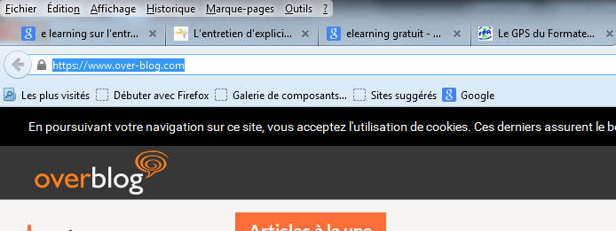
I. Créer un blog
Rendez-vous sur le site suivant : https://www.over-blog.com/
Vous pouvez cliquer sur ce lien ou démarrer Internet Explorer ou Mozilla FireFox et le copier/coller dans la barre d’adresse de votre navigateur.

Slide 3
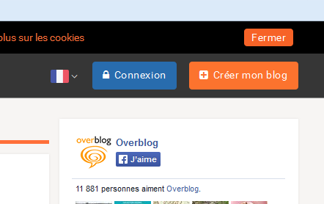
Cliquez sur « Créer un blog » et patientez

Slide 4
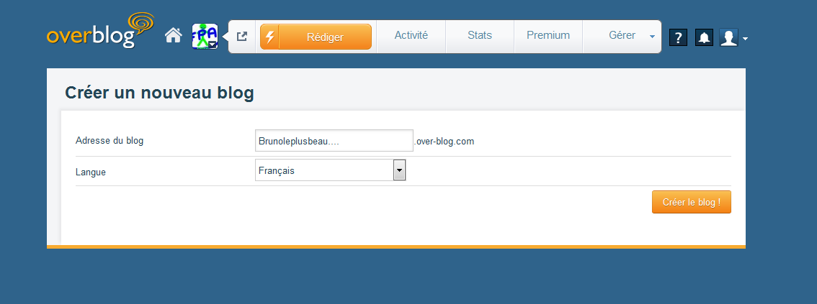
La zone adresse du blog est celle où vous allez créer l’adresse internet qui vous permettra de vous rendre sur le blog, par exemple à partir d’une autre page internet ou suite à une recherche sur Google.
Exemple d’adresse de blog « legpsduformateur.over-blog.com »
Une fois votre adresse choisie,
cliquez sur « Créer le blog ! »

Slide 5
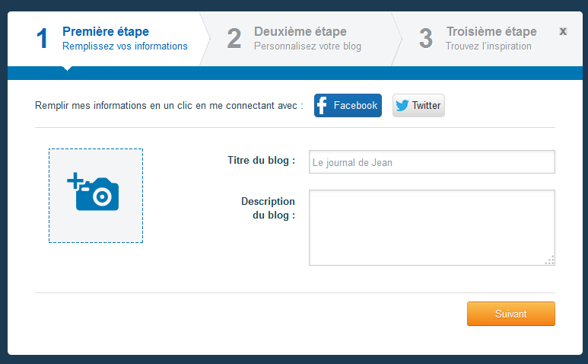
Choisissez le titre de votre blog exemple « Le GPS du Formateur », vous pouvez également ajouter une image disponible dans votre ordinateur et une brève description de l’objet du blog et de son contenu. Ensuite, cliquez sur suivant.

Slide 6
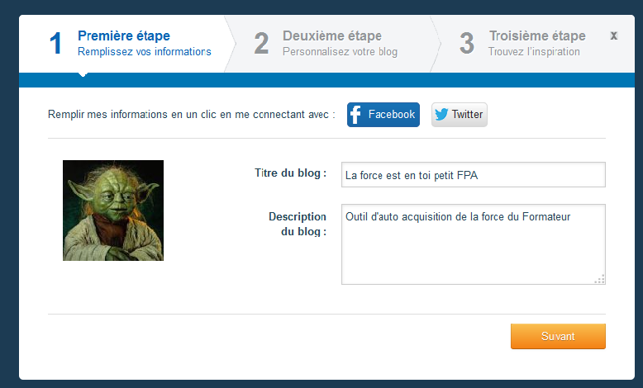

Slide 7
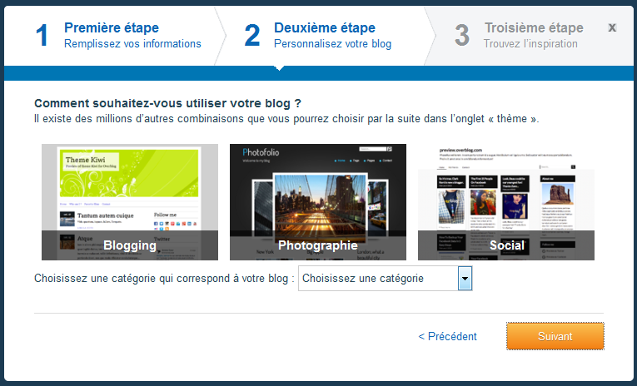
Choisissez ensuite une des catégories de blog proposée, elle est fonction du type de contenu que vous souhaitez partager avec les internautes, cliquez ensuite sur Suivant.

Slide 8
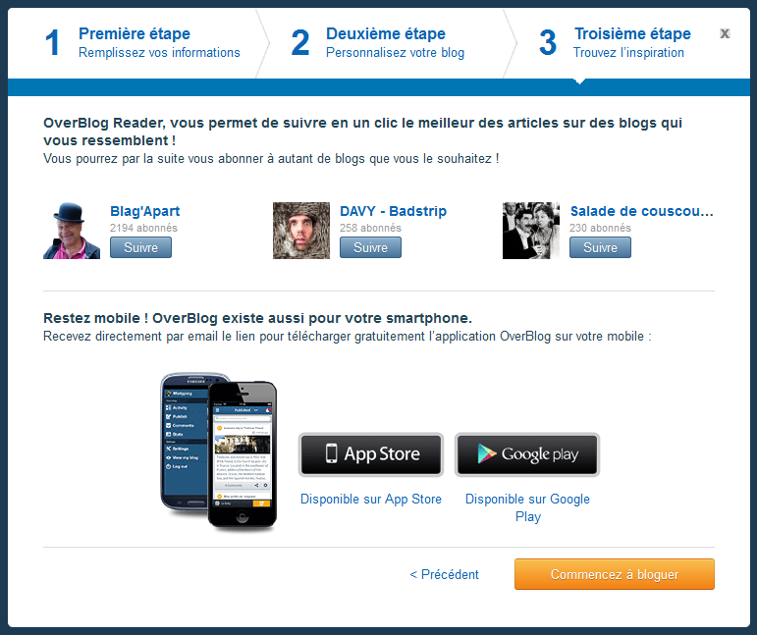
OVER-BLOG vous propose ensuite de vous abonner à d’autres blogs existants qui peuvent éventuellement vous apporter des idées complémentaires pour alimenter votre blog, ceci n’est pas obligatoire.
Commencez à bloguer

Slide 9
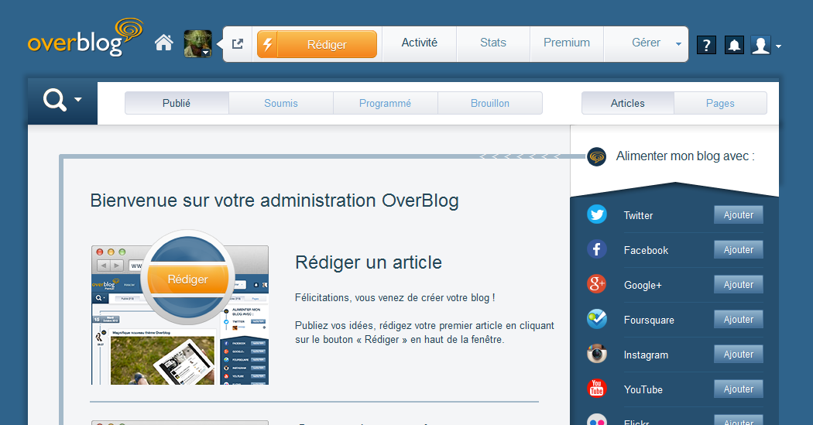
Votre blog est créé
Vous avez ensuite la possibilité de rédiger de nouveaux articles, de suivre l’activité de votre blog, de connaitre les statistiques et d’ajouter des options payantes comme Google +, Facebook, YouTube, …
Seuls les administrateurs ont l’accès à ces outils d’administration.

Slide 10

II. Rédiger un article sur un blog
Sur la page d’accueil de votre blog, cliquez sur le bouton « Rédiger ».
Il vous est possible de voir en direct ce qui sera visible par les visiteurs de votre blog en cliquant sur l’icone à gauche de « Rédiger ».

Slide 11
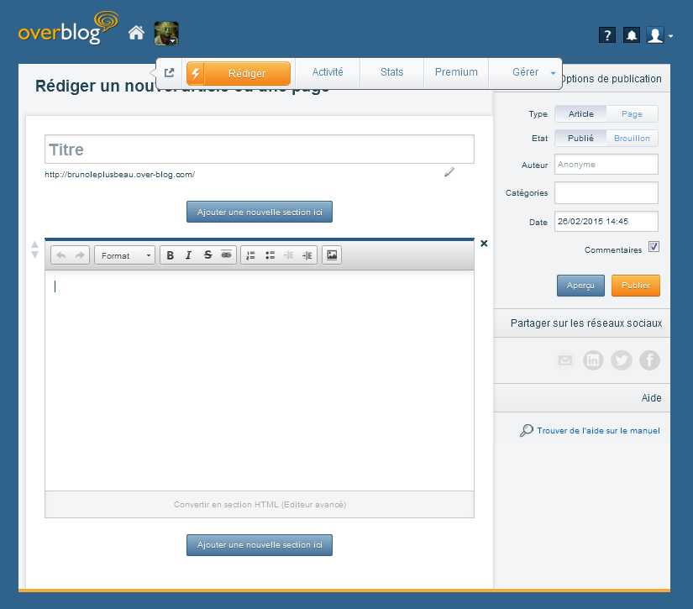
Donnez un titre à votre article
Ajoutez une nouvelle sélection ici (1)
Rédigez le texte

Slide 12
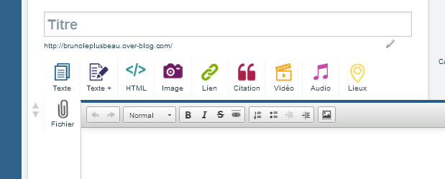
1 – En cliquant sur le bouton « Ajouter une nouvelle sélection ici »; plusieurs icones apparaissent vous permettant d’ajouter au choix du texte (type Word, du code HTML, pour les plus rompus à Internet), des images, des liens vers d’autres pages Web, de la vidéo, de l’audio et des lieux.

Slide 13
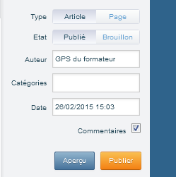
Choisissez si vous souhaitez rédiger une page ou un article
Cette partie vous indique, s’il s’agit d’un article déjà en ligne (publié) ou d’un brouillon sur lequel vous revenez
Vous pouvez signer votre article
Choisissez la catégorie dans laquelle vous publiez l’article (vous devez créer les catégories à cette étape ou en utiliser des existantes)
Vous avez la possibilité de visualiser votre article avant qu’il ne soit en ligne
Mettre votre article en ligne

